Slide 1

Simulink και απλά Συστήματα Αυτομάτου Ελέγχου
Ζένια Φραγκάκη

Slide 2
Περιεχόμενο Παρουσίασης
Εισαγωγή στο Simulink
Βασικές λειτουργίες και χαρακτηριστικά Simulink
Εισαγωγή στα Συστήματα Αυτομάτου Ελέγχου
Μαθηματική μοντελοποίηση συστημάτων με το Simulink
Εφαρμογές
Ζένια Φραγκάκη
Notes:
Θα ξεκινήσουμε με μια εισαγωγή στο Simulink, ακολουθούμενη από τις βασικές λειτουργίες και χαρακτηριστικά του. Στη συνέχεια, θα αναλύσουμε τα συστήματα ελέγχου, πώς μοντελοποιούνται με το Simulink, και θα δούμε εφαρμογές και παραδείγματα. Τέλος, θα εξετάσουμε τις μελλοντικές τάσεις και εξελίξεις στον τομέα.

Slide 3
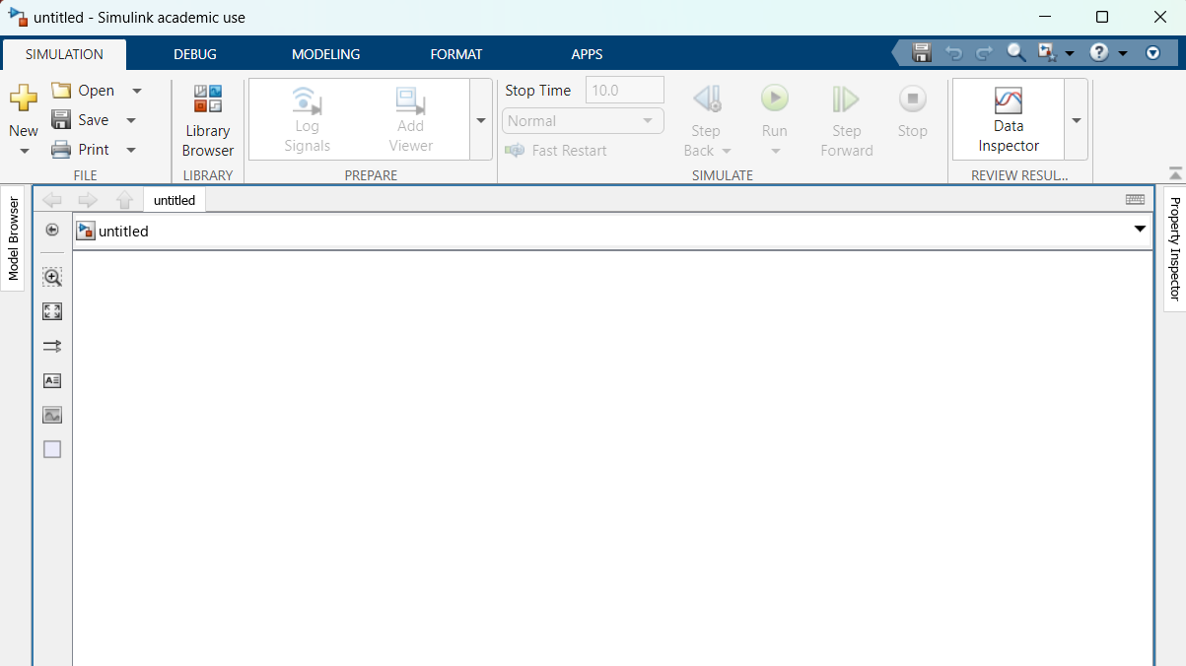
Εισαγωγή στο Simulink
Ζένια Φραγκάκη
Notes:
Το Simulink είναι ένα διαδραστικό περιβάλλον προγραμματισμού που χρησιμοποιείται για τη μοντελοποίηση, την προσομοίωση και την ανάλυση δυναμικών συστημάτων. Αποτελεί ένα ισχυρό εργαλείο για μηχανικούς και ερευνητές που εργάζονται σε διάφορους τομείς.

Slide 4

Τι είναι το Simulink
Διαγράμματα Μπλοκ
Το Simulink επιτρέπει τη δημιουργία διαγραμμάτων μπλοκ που απεικονίζουν μαθηματικά μοντέλα, διευκολύνοντας την ανάλυση και τον σχεδιασμό συστημάτων.
Σχέση με MATLAB
Το Simulink είναι ένα εργαλείο που σχετίζεται στενά με το MATLAB, επεκτείνοντας τις δυνατότητες προσομοίωσης και ανάλυσης των συστημάτων ελέγχου.
Προσομοίωση Συστημάτων Ελέγχου
Χρησιμοποιείται ευρέως για την προσομοίωση συστημάτων ελέγχου, επιτρέποντας την αξιολόγηση και τη βελτιστοποίηση των λειτουργιών τους.
Ζένια Φραγκάκη
Notes:
Το Simulink επιτρέπει τη δημιουργία διαγραμμάτων μπλοκ που αντιπροσωπεύουν μαθηματικά μοντέλα. Είναι ένα επιπλέον εργαλείο που σχετίζεται με το MATLAB και χρησιμοποιείται ευρέως για την προσομοίωση των συστημάτων ελέγχου.

Slide 5
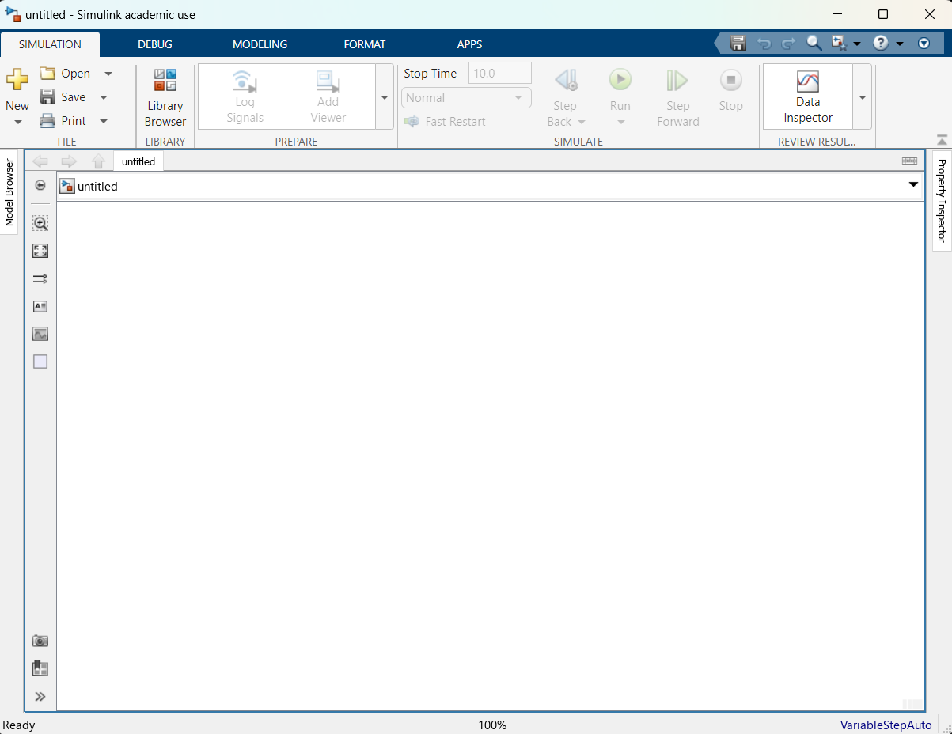
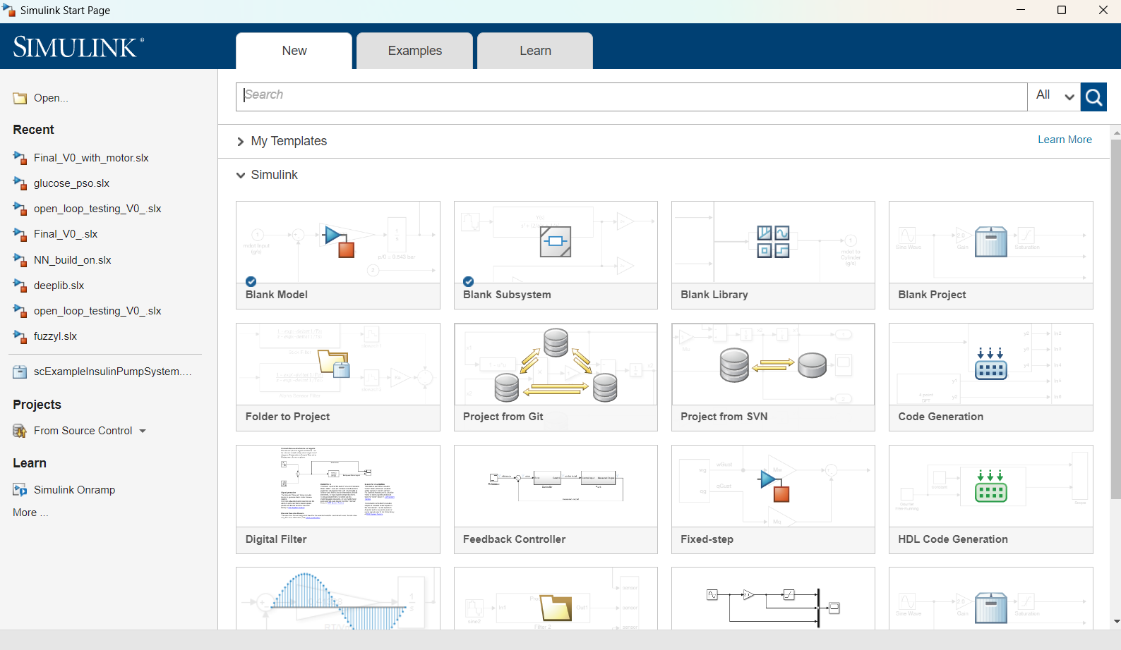
Εκκίνηση Περιβάλλοντος

Slide 6
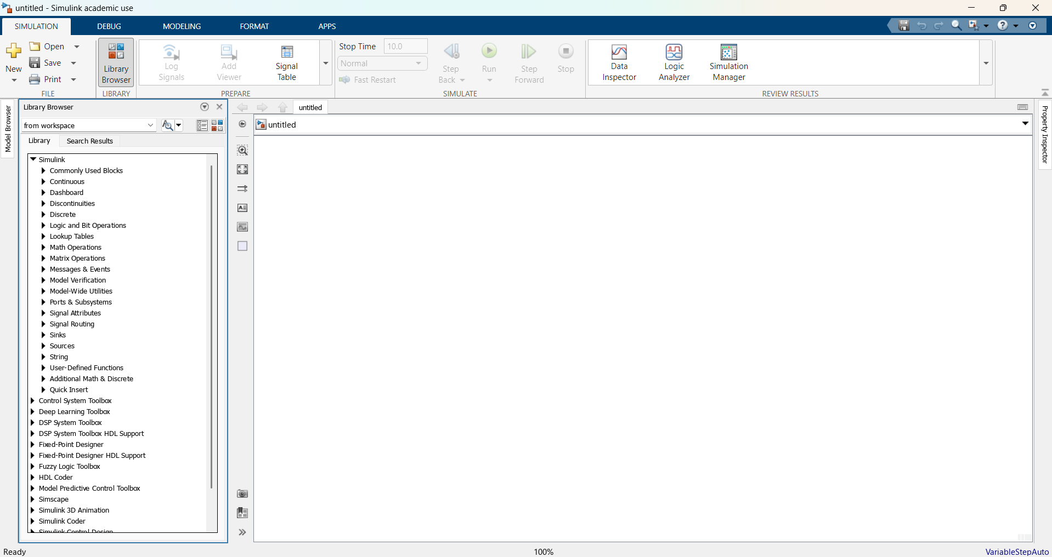
Βασική Βιβλιοθήκη Simulink
Επιλογές μπλοκ περιεχομένου του μοντέλου που θα δημιουργηθεί
Κουμπιά ρύθμισης εκκίνησης , προσομοίωσης
Ζένια Φραγκάκη
Notes:
Έστω ότι θέλουμε να δημιουργήσουμε ένα σήμα , να το μοντελοποιήσουμε και να το παρατηρήσουμε.

Slide 7
Επιλογές Εκκίνησης/Τερματισμού
Ρύθμιση Stop Time : Χρόνος Προσομοίωσης
Εκκίνηση προσομοίωσης με Run
Όσο η προσομοίωση βρίσκεται σε εξέλιξη , το run μετατρέπεται σε “stop” και μπορούμε ανά πάσα στιγμή να διακόψουμε
Πάνω αριστερά έχουμε Open/Save/New αντίστοιχης λειτουργικότητας με του MATLAB.Τα απλά αρχεία Simulink αποθηκεύονται ως «onoma_archeiou.slx».Ισχύουν όλοι οι περιορισμοί ονοματοδωσίας του MATLBAB
Ζένια Φραγκάκη

Slide 8
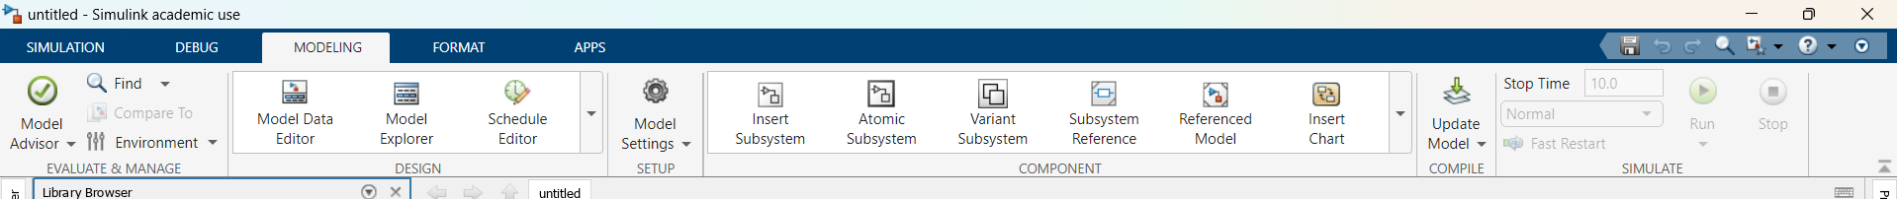
Εξειδικευμένες εντολές ρύθμισης προσομοίωσης (προαιρετικά)
Model Advisor : Μας παρέχει πληροφορίες για την προσομοίωση και τα πιθανά σφάλματα που μπορεί να προκύψουν / παρέχει χρήσιμη βοήθεια σε καταστάσεις debugging.
Model Setting :Μας επιτρέπει να επιλέξουμε λύτη (Math solver ) ,μέγεθος βήματος εκτέλεσης προσομοίωσης ,διακριτός χρόνος/συνεχής ,επιλογή λεπτομερειών για τη λειτουργία του solver (max/min steps , zero crossing , eps, tolerance κα).Επιλογές για τον τύπο των δεδομένων και κάποιες προηγμένες επιλογές για τον τύπο του λογισμικού και του επεξεργαστή.
Σε κάθε περίπτωση συνιστάται αν δεν έχουμε γνώσεις που για την ρύθμισης του model settings , να αφήσουμε την default επιλογή “auto”.
Ζένια Φραγκάκη

Slide 9
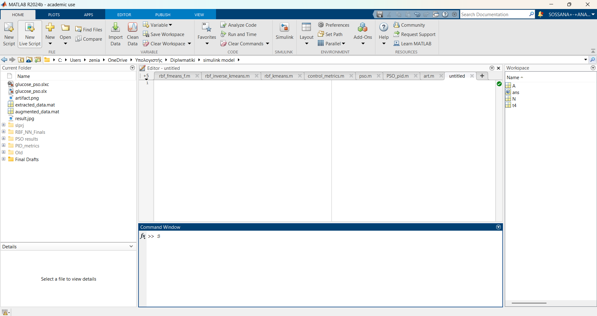
Ζένια Φραγκάκη

Slide 10
Σημαντικά Μπλοκ που πρέπει να ξέρουμε
MATLAB function/Transfer Function
Constant
Addition/Deviation
Multiply/Divide
Product
Gain
Sum
Abs
MinMax
Math Function
Step
From/To Workspace
Scope
Demux/Mux
Display
Clock/Digital Clock
Ζένια Φραγκάκη

Slide 11
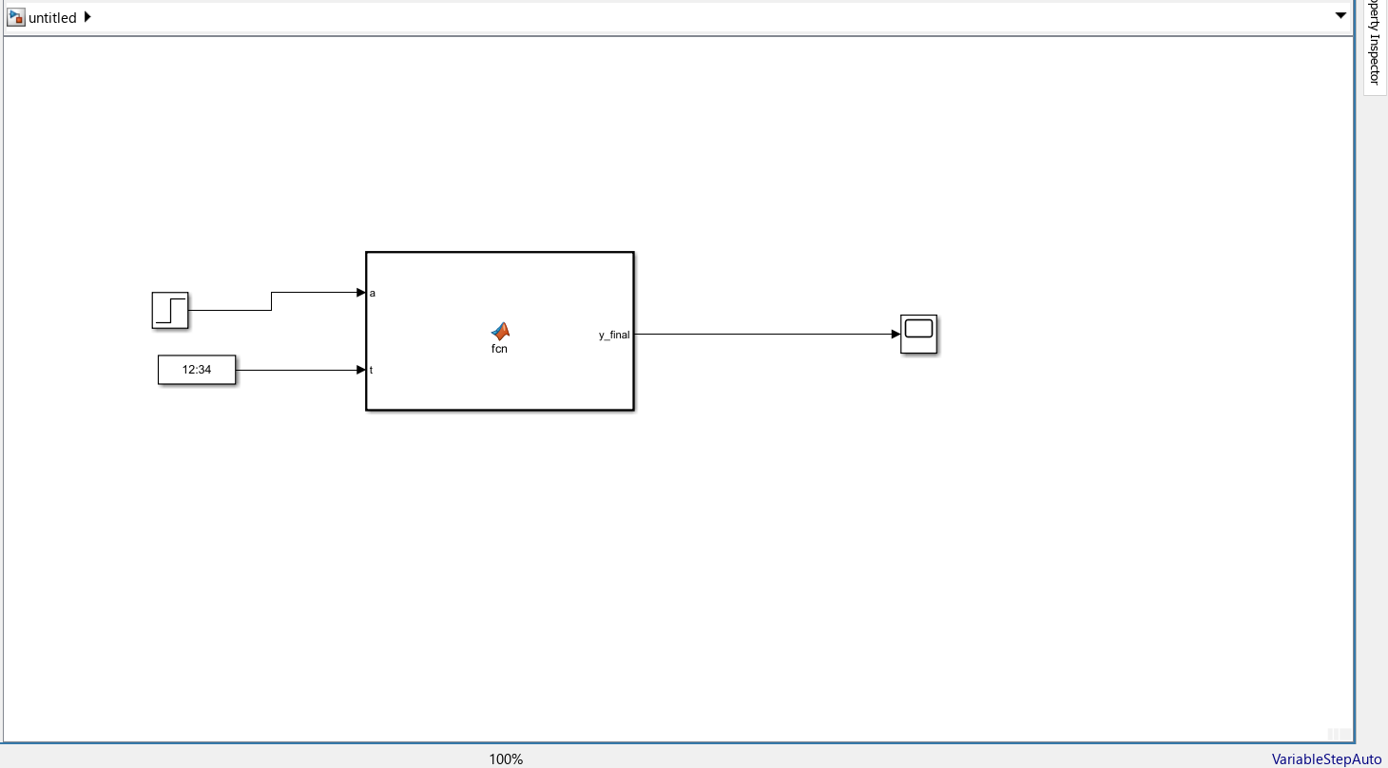
MATLAB Fcn
Στην περίπτωση που η συνάρτηση που έχουμε δημιουργήσει είναι χρονικά εξαρτώμενη , ο τρόπος να σχεδιαστεί βασίζεται στο clock (ή digital clock) .
ΔΕΝ υφίσταται το x(t) με τον ίδιο τρόπο που δημιουργείται ένα χρονικά μεταβαλλόμενο σήμα στον editor του MATLAB
Προτεινόμενος σχεδιασμός για ένα τυχαίο σήμα :
Χρόνος Προσομοίωσης
Όπως και σε κάθε περίπτωση με διπλό κλικ στο scope μπορούμε να δούμε γραφική αναπαράσταση του σήματος μας

Slide 12


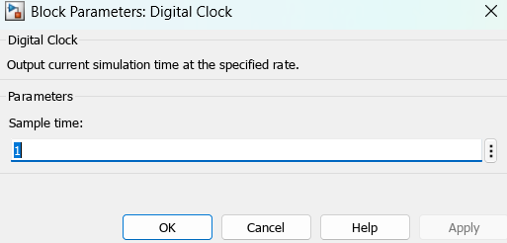
Block Clock ή Digital Clock
Digital Clock :
Παρέχει διακριτή (discrete) τιμή του χρόνου προσομοίωσης
Ορισμός- Επιλογή χρόνου δειγματοληψίας. Επιλογή χρόνο δειγματοληψίας κάνουμε με διπλό κλικ πάνω στο μπλοκ
Clock :
Παρέχει συνεχή (continuous) τιμή του χρόνου προσομοίωσης
Default χρόνος δειγματοληψίας από solver

Slide 13
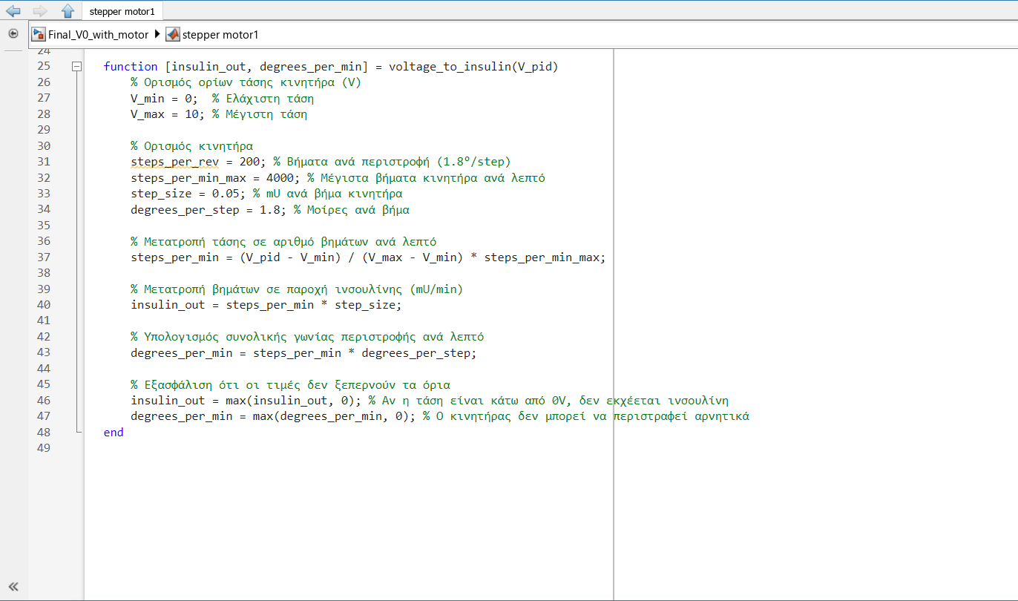
MATLAB Fcn
Είσοδος
Έξοδος
[Output1,output2,outputN]
Onoma_sinartisis
(input)
Input=V_tasi;
R=20; %ohm
Output1=V_tasi/R %Ampere
Output2=(V_tasi/R)*(1000) %milliampere
OutputN= =(V_tasi/R)*(10000) %microampere
Παράδειγμα απλής συνάρτησης
Ζένια Φραγκάκη

Slide 14
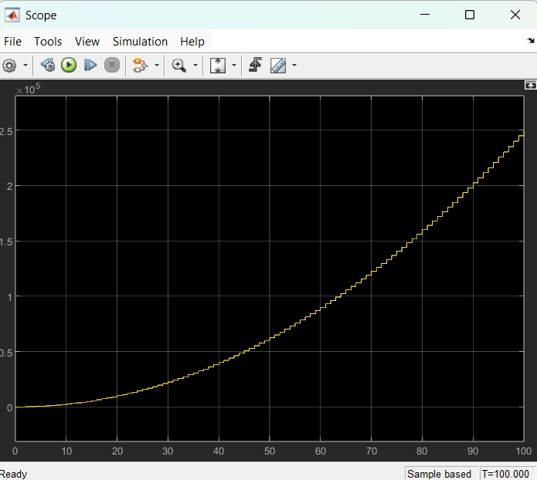
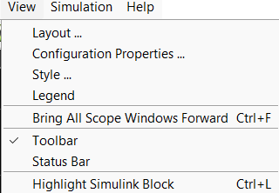
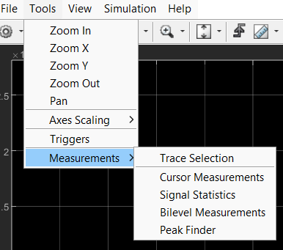
Scope
Έστω στη γραφική αναπαράσταση δεξιά παρατηρούμε ένα εκθετικά αυξανόμενο σήμα
Γραφική προσαρμογή (χρώματα ,μεγέθη , άξονες,ετικέτες)
Αυτοματοποιημένες μετρικές του Simulink

Slide 15
Σενάρια/Παραδείγματα
Δημιουργία :
Step + Scope
Step που θα της προσθέσουμε μία σταθερή τιμή + Scope
Step που στη συνέχεια θα της προσθέσουμε μία σταθερή τιμή .Από το αποτέλεσμα θα αφαιρέσουμε μία σταθερή και θα την πολλαπλασιάσουμε με το 5 +Scope
Δημιουργία :
Μatlab function:
4) Που θα δημιουργεί ένα εκθετικά μειούμενο σήμα με πλάτος 20 και συντελεστή μείωσης 0.2 και χρόνο δειγματοληψίας 1.Ο χρόνος προσομοίωσης να οριστεί στο 100
Ζένια Φραγκάκη

Slide 16
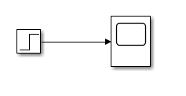
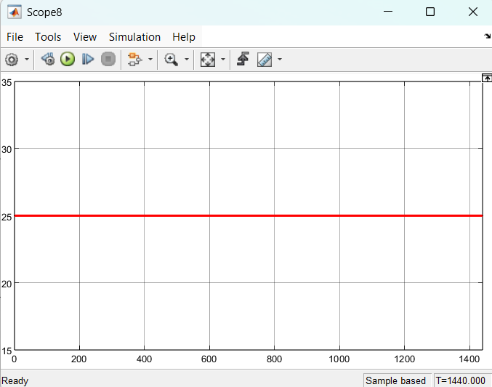
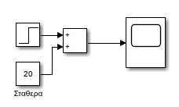
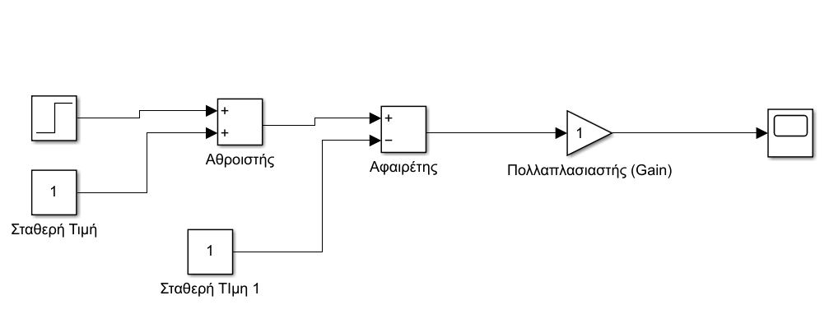
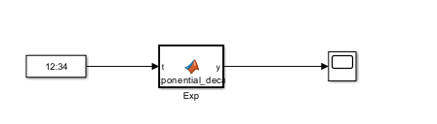
Λύσεις
1
2
3
4

Slide 17
Συστήματα Αυτομάτου Ελέγχου και Simulink
Ζένια Φραγκάκη
Notes:
Το Simulink διαθέτει πολλές λειτουργίες για την ανάπτυξη μοντέλων, τη προσομοίωση και την ανάλυση των αποτελεσμάτων. Είναι σημαντικό να κατανοήσουμε αυτές τις λειτουργίες για να αξιοποιήσουμε πλήρως το εργαλείο.

Slide 18
Συστήματα Αυτομάτου Ελέγχου
Τι είναι ο αυτόματος έλεγχος σε συντομία;
Ο αυτόματος έλεγχος αποτελεί βασικό εργαλείο των περισσοτέρων βιομηχανικών διεργασιών. Συνεισφέρει στην διατήρηση , διόρθωση και έλεγχο παραμέτρων όπως για παράδειγμα ταχύτητα περιστροφής και θερμοκρασία ενός κινητήρα. Γενικότερα τα συστήματα αυτόματου ελέγχου λειτουργούν σε προκαθορισμένα όρια , όταν η μετρούμενη τιμή του ελεγχόμενου συστήματος ξεπεράσει το κατώφλι (threshold/setpoint/επιθυμητή τιμή) , το σύστημα συγκεντρώνει το σφάλμα μεταξύ μετρούμενης και επιθυμητής τιμής , τροφοδοτώντας με αυτό έναν ελεγκτή , όπου είναι κατάλληλα ρυθμισμένος να υπολογίζει την τιμή της μεταβλητής ελέγχου , ώστε να επαναφέρει το ελεγχόμενο σύστημα στα επιθυμητά όρια.
Πως εφαρμόζεται;
Ένα σύστημα αυτομάτου ελέγχου μπορεί να είναι υλοποιήσιμο είτε ψηφιακά είτε αναλογικά . Τις περισσότερες φορές τα συστήματα αυτά είναι προγραμματισμένα σε μικροελεγκτές και ολοκληρωμένα ηλεκτρονικά κυκλώματα. Προσομοιώσεις μπορούν πραγματοποιηθούν επαρκώς σε MATLAB/Simulink , Python .
Εφαρμόζεται στις βιολογικές εφαρμογές και στα συστήματα μηχανικών βιοϊατρικής;
Ναι , ο αυτόματος έλεγχος αποτελεί ένα μεγάλο παρακλάδι της βιοϊατρικής μηχανικής καθώς εφαρμόζεται σε ρομποτικούς βραχίονες και συστήματα , μελέτες εμβιομηχανικής , αυτοματοποιημένες διεργασίες σε νοσοκομεία και εργαστήρια και αυτοματοποιημένα συστήματα έκχυσης φαρμάκων (πχ τεχνητό πάγκρεας) ή σε εφαρμογές βιοαισθητήρων και lab-on-chip
Ζένια Φραγκάκη
Notes:
Η διαδικασία δημιουργίας μοντέλων στο Simulink περιλαμβάνει τη χρησιμοποίηση διαγραμμάτων μπλοκ που απεικονίζουν τη λειτουργία του συστήματος. Οι χρήστες μπορούν να προσθέσουν και να ρυθμίσουν μπλοκ με στόχο τη βελτιστοποίηση της διαδικασίας μοντελοποίησης.

Slide 19
Τι είναι όμως σύστημα;;
Σύστημα είναι το σύνολο των επιμέρους στοιχείων (ΟΛΩΝ) του μοντέλου που κατασκευάζουμε. Το σύστημα το χαρακτηρίζουν (ένα παράδειγμα..) :
Ο ελεγκτής (πχ ένας PID)
Το μαθηματικό μοντέλο που προσδιορίζει την ελεγχόμενη μεταβλητή
Η ελεγκτική μεταβλητή που προσδιορίζεται από τον PID και την ελεγχόμενη μεταβλητή
Ένας ψηφιακός αισθητήρας που ορίζει το ρυθμό δειγματοληψίας
Τα επιμέρους στοιχεία του συστήματος

Slide 20
Βασικά μέρη ενός ΣΑΕ
Μαθηματικό μοντέλο
Αισθητήρας/Δειγματοληψία
Ανατροφοδότηση
Σφάλμα
Ελεγκτής
Είσοδος/Έξοδος συστήματος
Χρήσιμα Μπλοκ στο Simulink
Transfer function Block
Feedback Block
PID block
Ζένια Φραγκάκη

Slide 21
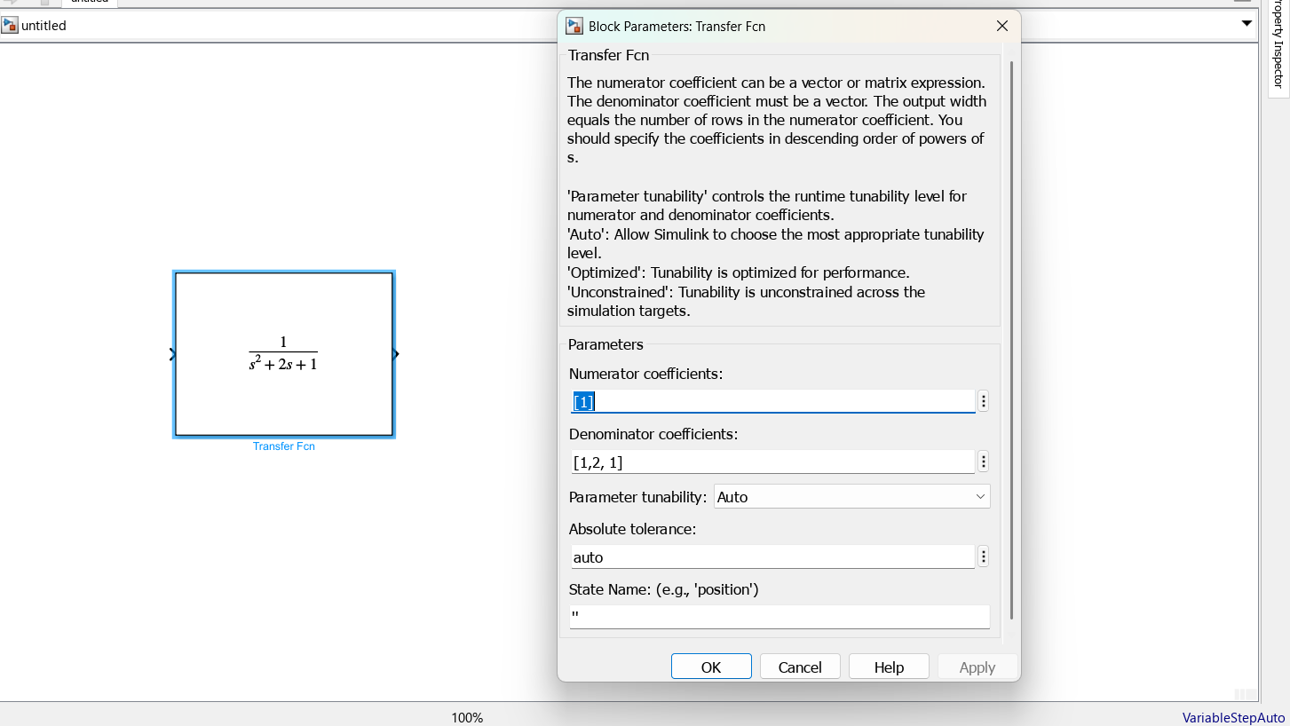

Transfer Function (Fcn) block
Συντελεστές αριθμητή και παρονομαστή : Τοποθετούνται με φθίνουσα σειρά δυνάμεων
Π.χ. : $χ^{ν},$ $ψ^{ν−1}$, $λ^{ν−2}$ .Στο εν λόγω παράδειγμα ισχύει : χ=1 , ψ=2 , λ=1

Slide 22
Μαθηματική Μοντελοποίηση και ΣΑΕ
Συνηθίζεται να χρησιμοποιούνται συναρτήσεις μεταφοράς στο s-domain , ύστερα από μετασχηματισμό Laplace
Γραμμικά και Μη γραμμικά συστήματα
Διακριτά μπλοκ και κατασκευή συστημάτων
Σε τι εξυπηρετεί η χρήση του Simulink στη μαθηματική μοντελοποίηση;
Εξυπηρετεί στη μελέτη συμπεριφοράς συστημάτων πριν υλοποιηθούν σε πραγματικές συνθήκες
*Μετασχηματισμός Laplace : Time domain (t)→S-domain (s)→Ενδεχόμενη ευκολότερη ρύθμιση παραμέτρων PID
Ζένια Φραγκάκη

Slide 23
Μιλώντας για Έλεγχο
Εισάγεται η έννοια της ανατροφοδότησης. Τι είναι η ανατροφοδότηση;
Ανατροφοδότηση είναι ουσιαστικά ένας αθροιστής ή ένας αφαιρέτης της μετρούμενης τιμής από την επιθυμητή.
Τι είναι το setpoint ;
Το setpoint αποτελεί την επιθυμητή κατάσταση που θέλουμε να φέρουμε το σύστημα μας.
Τι είναι ο ελεγκτής; Τι είδους ελεγκτές υπάρχουν ; Που χρησιμοποιούνται;
Είναι ένας αλγόριθμος όπου μέσα από μαθηματικές διεργασίες επιχειρεί να υπολογίσει την ποσότητα της μεταβλητής ελέγχου. Βασικοί ελεγκτές είναι τύπου PID ,PLC και MPC.
Ανοιχτοί και κλειστοί βρόγχοι:
Ανοιχτοί βρόγχοι : προσφέρουν πληροφορίες για την φυσική δυναμική του συστήματος.
Κλειστοί βρόγχοι: χρησιμοποιούνται για να ελέγχουν συνεχή και χρονικά μεταβαλλόμενες διεργασίες.
Ζένια Φραγκάκη

Slide 24
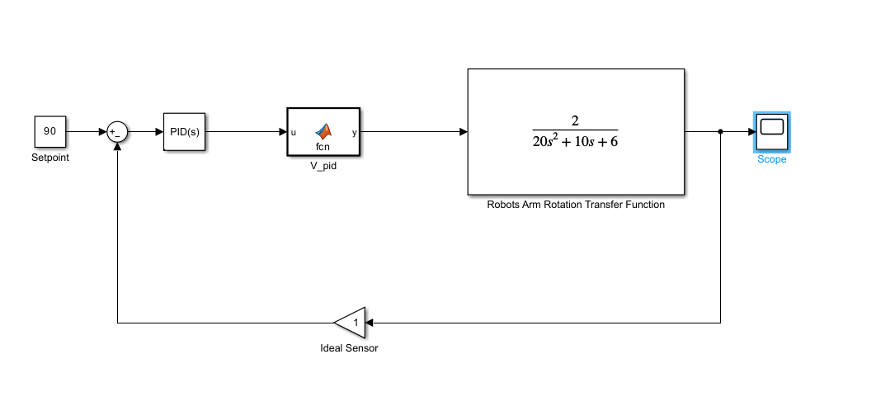
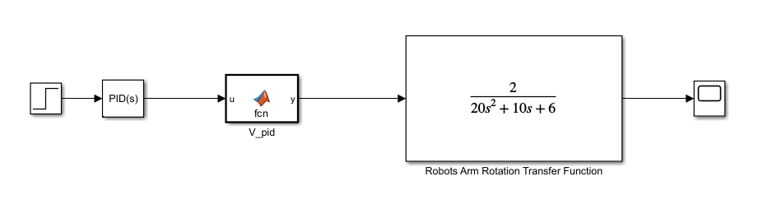
Παραδείγματα :
Κλειστοί βρόγχοι
Ανοιχτοί βρόγχοι
vs
Σε συντομία…οι ανοιχτοί βρόγχοι είναι απλοί , ευσταθείς και χρήσιμοι για τη μελέτη ενός συστήματος αλλά ταυτόχρονα είναι ιδιαίτερα ευαίσθητοι σε εξωτερικές επιπρόσθετες παρεμβολές. Οι κλειστοί είναι πιο περίπλοκοι , η ευστάθεια τους απαιτεί ιδιαίτερους χειρισμούς , ωστόσο αν ρυθμιστούν κατάλληλα οι ελεγκτές μπορούν να δώσουν ΑΡΤΙΟ αποτέλεσμα ακόμα και σε μεγάλες επιπρόσθετες διαταραχές.

Slide 25
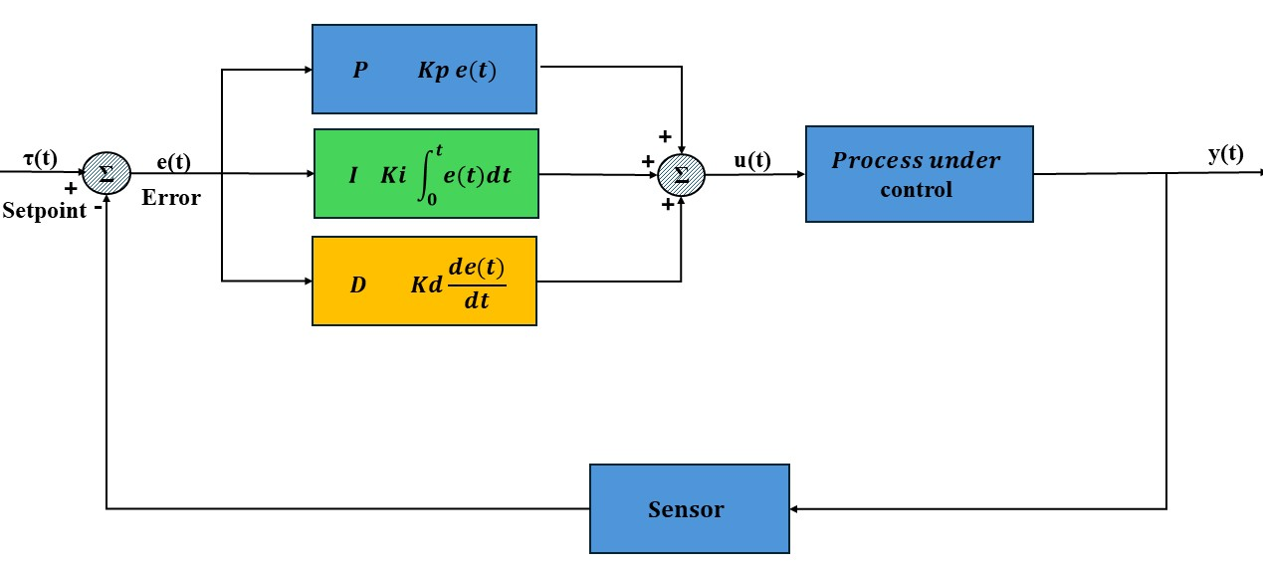
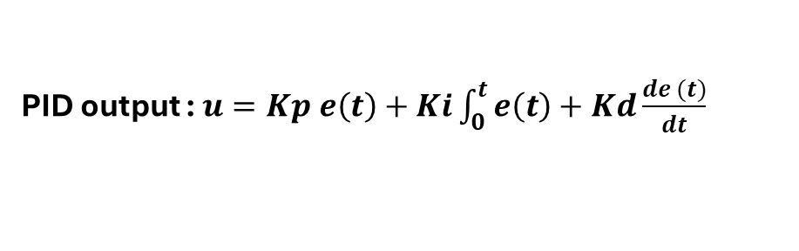
Ελεγκτής τύπου PID
Αποτελείται από τα τρία μέρη:
P (Proportional)
I (Integral)
D (Derivative)
PID output : $u=Kp e\left(t\right)+Ki\int_{0}^{t}{e\left(t\right)+Kd\frac{de (t)}{dt} }$
Ζένια Φραγκάκη

Slide 26
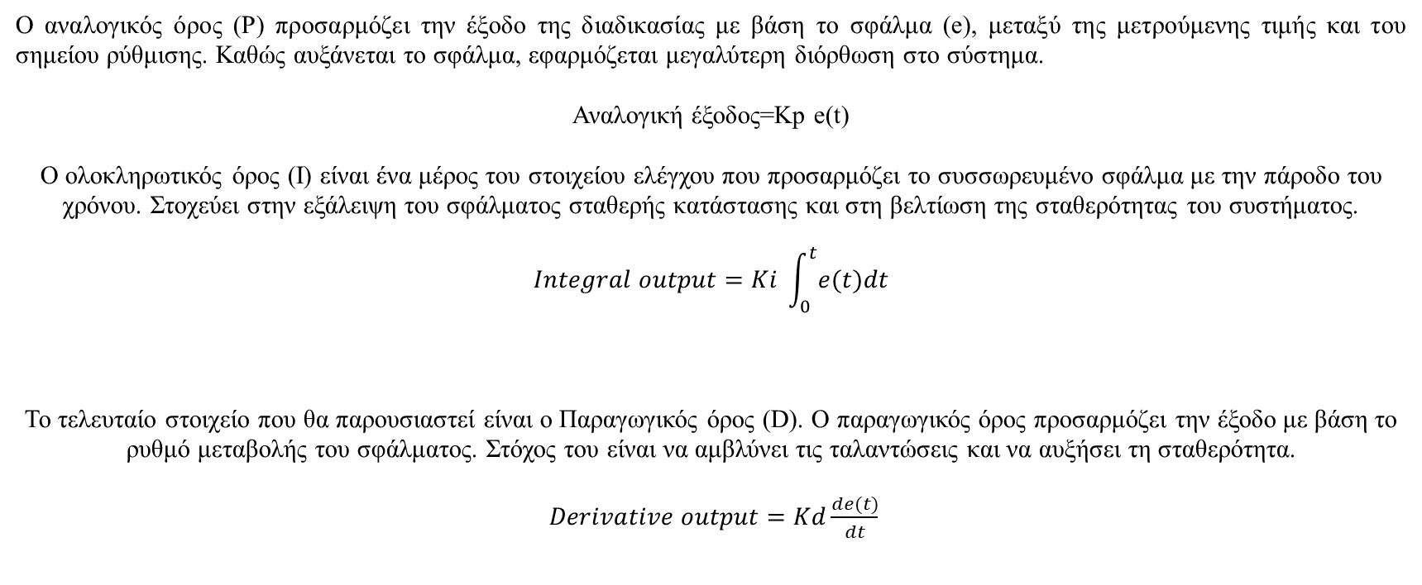
Παράμετροι PID ελεγκτή
Ο αναλογικός όρος (P) προσαρμόζει την έξοδο της διαδικασίας με βάση το σφάλμα (e), μεταξύ της μετρούμενης τιμής και του σημείου ρύθμισης. Καθώς αυξάνεται το σφάλμα, εφαρμόζεται μεγαλύτερη διόρθωση στο σύστημα.
Αναλογική έξοδος=Kp e(t) Ο ολοκληρωτικός όρος (I) είναι ένα μέρος του στοιχείου ελέγχου που προσαρμόζει το συσσωρευμένο σφάλμα με την πάροδο του χρόνου. Στοχεύει στην εξάλειψη του σφάλματος σταθερής κατάστασης και στη βελτίωση της σταθερότητας του συστήματος.
$$Integral output=Ki \int_{0}^{t}{e(t)dt}$$
Το τελευταίο στοιχείο που θα παρουσιαστεί είναι ο Παραγωγικός όρος (D). Ο παραγωγικός όρος προσαρμόζει την έξοδο με βάση το ρυθμό μεταβολής του σφάλματος. Στόχος του είναι να αμβλύνει τις ταλαντώσεις και να αυξήσει τη σταθερότητα.
$Derivative output=Kd\frac{de(t)}{dt}$
Ζένια Φραγκάκη

Slide 27

Ρύθμιση PID ελεγκτή
Τεχνικές :
Α) Trial & Error
B) Ziegler & Nichols
C)Τεχνικές Βελτιστοποίησης
D)Υβριδικές τεχνικές
*Αυτόματο Tune (εργαλείο PID block)
Ziegler & Nichols 2nd rule :
$$K_{p}=0.6∙K_{u}$$
$$K_{i}=\frac{2∙Kp}{Tu}$$
$$K_{d}=\frac{K_{p}∙T_{u}}{8}$$
Ζένια Φραγκάκη

Slide 28
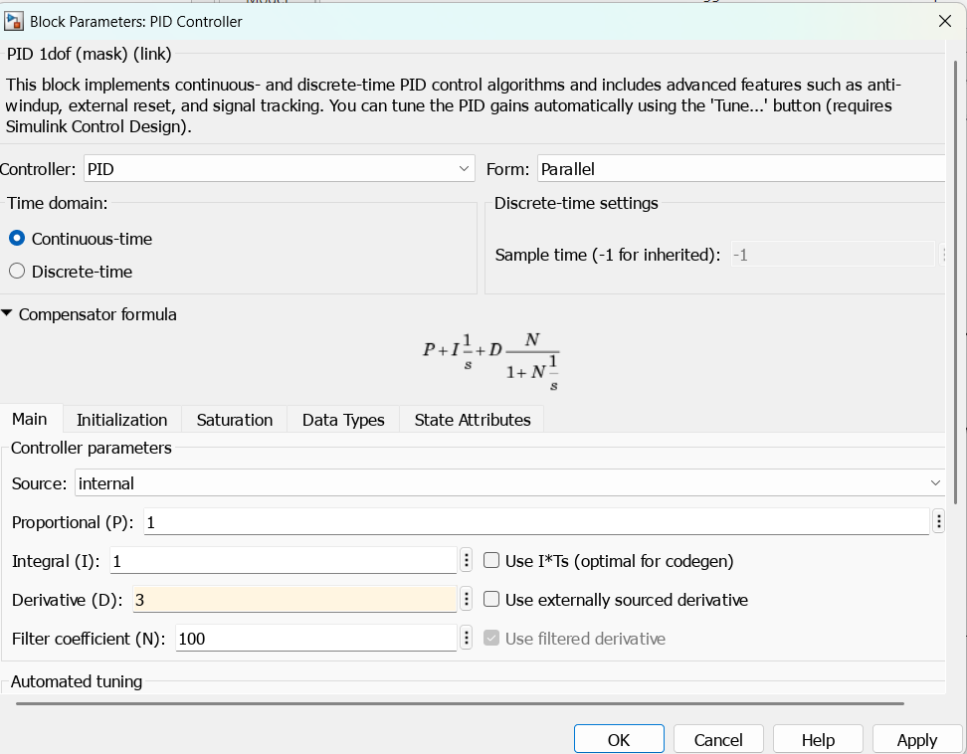
PID BLOCK
Επιλογή συνεχούς ή διακριτού χρόνου
Επιλογές φιλτραρίσματος εντός συγκεκριμένου εύρους
Επιλέγουμε τις τιμές των παραμέτρων ,πατάμε Αpply και μετά ΟΚ
*Αν επιλέξουμε , discrete-time , θα πρέπει να ορίσουμε χρόνο δειγματοληψίας
Ζένια Φραγκάκη

Slide 29
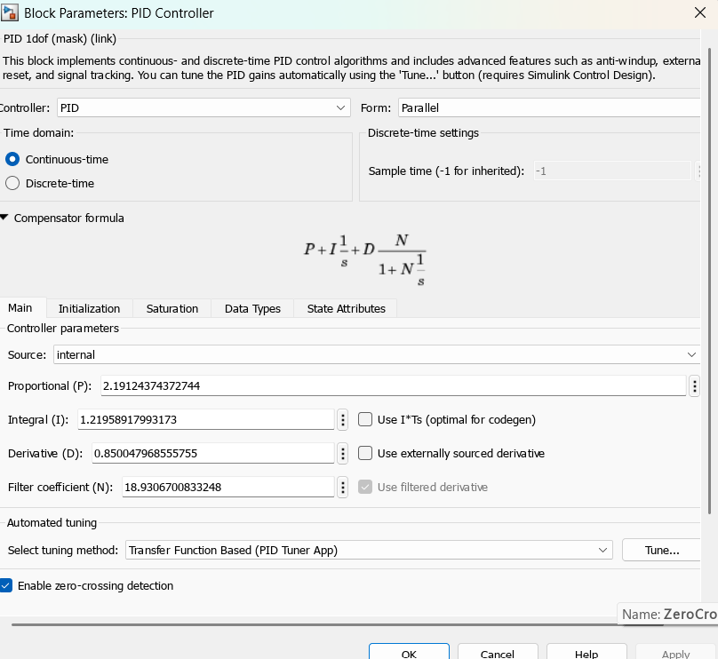
Αυτόματο Tune γραμμικών συστημάτων

Slide 30
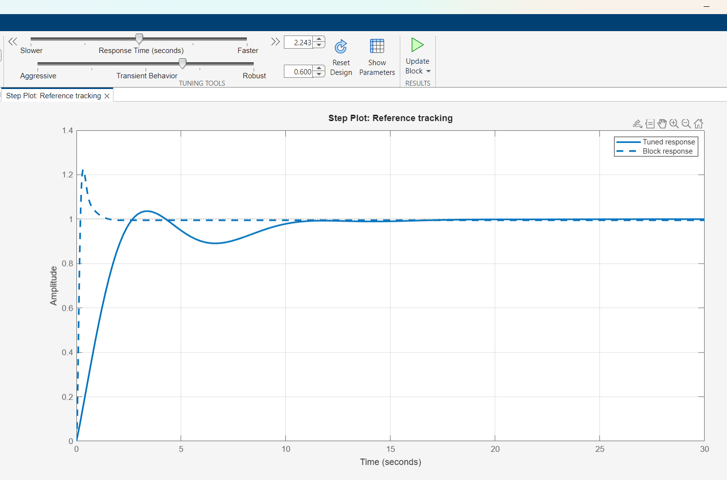
Αυτόματο Tune γραμμικών συστημάτων

Slide 31
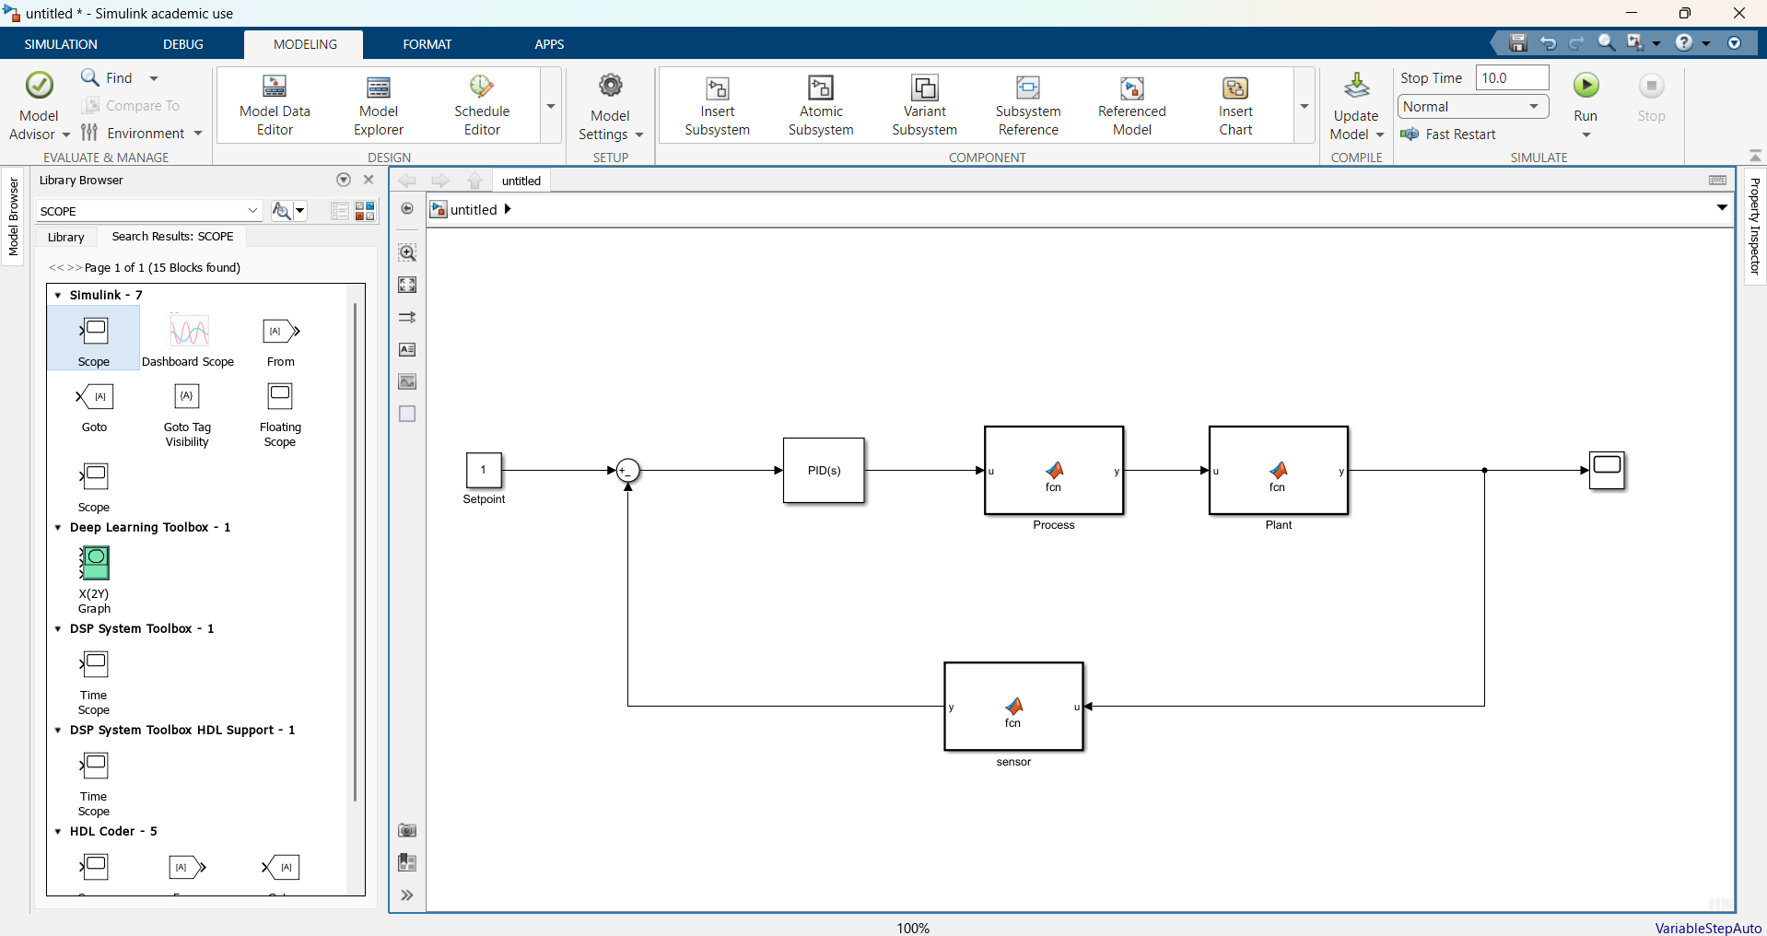
Πλήρες ΣΑΕ
Negative feedback
Constant Block
PID Controller
MATLAB Fcn
Scope
error
Έξοδος
Δειγματοληψία
Μεταφορά σήματος από το ένα μπλοκ στο άλλο περνώντας μέσα από τις διεργασίες που ορίζονται μέσα στα μπλοκ
Ζένια Φραγκάκη

Slide 32
Έλεγχος και Αποτελέσματα
Τι περιμένουμε από τη δημιουργία ενός τέτοιου συστήματος;
Περιμένουμε το σύστημα μας να έχει σταθεροποιηθεί στην επιθυμητή κατάσταση , μέσα σε ορισμένο χρονικό διάστημα χωρίς να έχουν προηγηθεί μεγάλες «ταλαντώσεις» και διακυμάνσεις από το setpoint
Πως μετράμε την απόδοση(συχνά αναφέρεται και ως «performance») του συστήματος ;
Κλασσικές μετρικές στη θεωρία ελέγχου είναι :
Steady-state-error
Settling Time
Rise Time
Overshoot/Undershoot
*Ανάλογα την εφαρμογή οι μετρικές που χρησιμοποιούνται μπορεί να διαφέρουν. Οι παραπάνω αναφορές αποτελούν απλώς κάποιες κλασσικές επιλογές.
Ζένια Φραγκάκη

Slide 33
Έξοδος συστήματος y(t) με PID ελεγκτή
Overshoot
Settling Time με ±2% ανοχή
90%
Rise Time
10%
Steady state condition
Setpoint

Slide 34
Εφαρμογές (Επιλογή 1 ή 2 )
Επιλογή 1:
Δημιουργίας ενός συστήματος ελέγχου που προσομοιώνει και ελέγχει την κίνηση λειτουργία ρομποτικού βραχίονα ενός nao bot.
Επιλογή 2:
Δημιουργίας ενός συστήματος ελέγχου που προσομοιώνει και ελέγχει έκχυση ενός φαρμάκου στον ανθρώπινο οργανισμό.
*Πληροφορίες για την κάθε εφαρμογή θα βρείτε στις επόμενες διαφάνειες , ανάλογα με την εφαρμογή που θα διαλέξετε
Ζένια Φραγκάκη

Slide 35
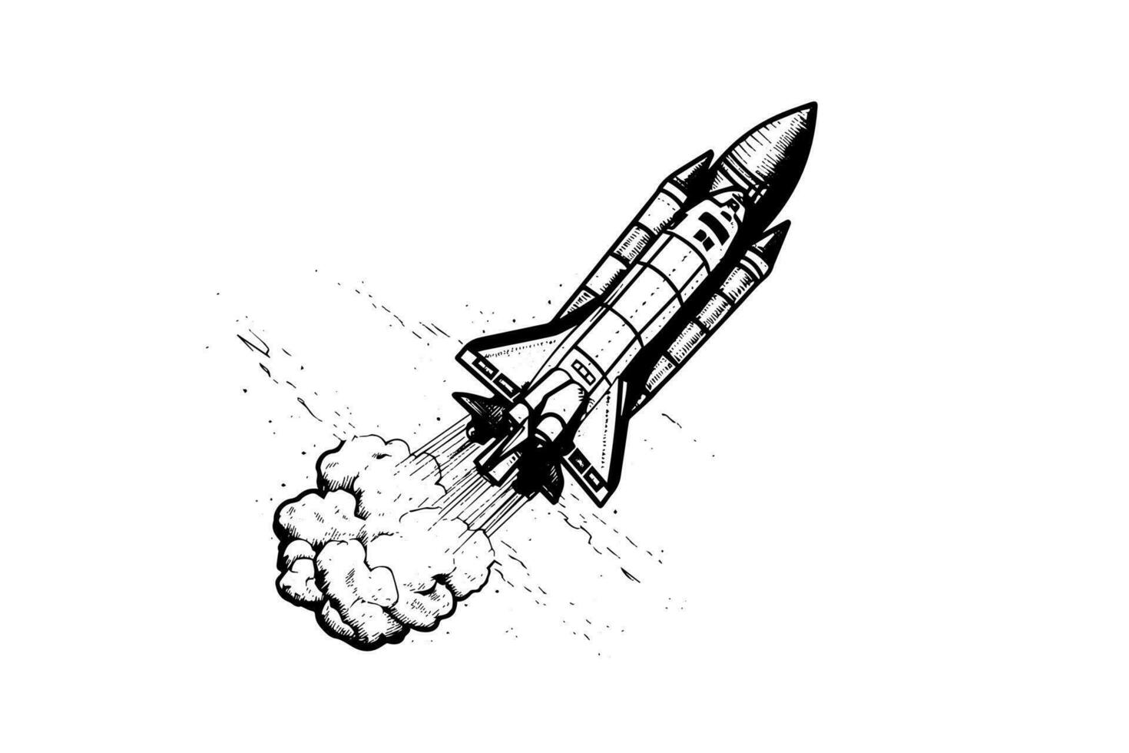
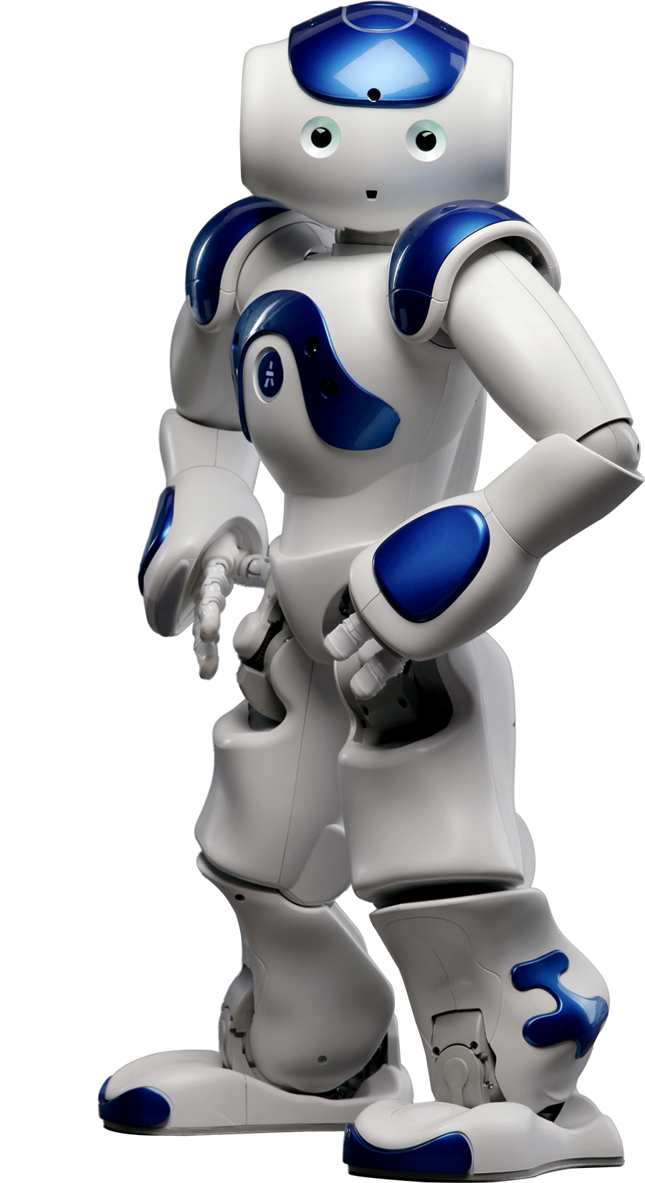
Επιλογή 1
Α = 1^{ο} νούμερο ΑΜ , Β=1^{ο} νούμερο ΑΜ*10,Γ τελευταίο νούμερο ΑΜ
ΣΤΟΧΟΣ : Ρύθμιση PID ώστε το σύστημα να έρχεται σε ισορροπία στο setpoint σε λιγότερο από 3 δευτερόλεπτα. Ορίστε simulation time 10s
PARTS
Μαθηματικό Μοντέλο (Συνάρτηση Μεταφοράς=Matlab Fcn Block) γωνίας περιστροφής ρομποτικού βραχίονα :
G(s)=A/(Bs^(2)+A*5s+Γ)
Ιδανικός αισθητήρας όπου περνάει το σήμα από μέσα του αναλλοίωτο να προσομοιωθεί με gain με τιμή 1.
Setpoint του συστήματος θα είναι οι 90 μοίρες
PID
Διεργασία (Matlab Function) που δέχεται είσοδο την τιμή του PID (τάση) που πολλαπλασιάζεται με 100 (βήμα περιστροφής κινητήρα).Η έξοδος y (pid_value*100) δίνεται ως είσοδος στη συνάρτηση μεταφοράς
Αρνητικη ανατροφοδότηση
Constant block για το setpoint
HINTS :
1)Για να ρυθμίσετε τον PID , ξεκινήστε μηδενίζοντας Ki,Kd και ορίζοντας μικρή τιμή στο Kp , κατόπιν ξεκινήστε να αυξομειώνετε τις τιμές παρακολουθώντας την απόκριση του ελεγκτή.
2)Αν δεν τα καταφέρετε φωνάξτε με!(ή χρησιμοποιήστε το κουμπί tune και (μετά) φωνάξτε με!
Ο Νάο αναλαμβάνει την πιο κρίσιμη αποστολή του: πρέπει να πατήσει το κουμπί για την εκτόξευση ενός διαστημοπλοίου. Τον ρομποτικό του βραχίονα, ρυθμίζει ένας αλγόριθμος PID, υπολογίζοντας ακριβώς τη δύναμη και τη γωνία της κίνησης του χεριού του, ώστε να πατήσει το κουμπί με την τέλεια ακρίβεια. Κάθε κίνηση παρακολουθείται προσεκτικά μέσω αρνητικής ανατροφοδότησης, εξασφαλίζοντας ότι δεν θα υπάρξει λάθος ούτε στην παραμικρή κίνηση. Με την απόλυτη συνέπεια και ταχύτητα, ο Νάο πατάει το κουμπί και η εκτόξευση του διαστημοπλοίου είναι πλέον σε πλήρη εξέλιξη, αποδεικνύοντας την ακριβή και ασφαλή λειτουργία του ρομποτικού ελέγχου σε κρίσιμες αποστολές

Slide 36
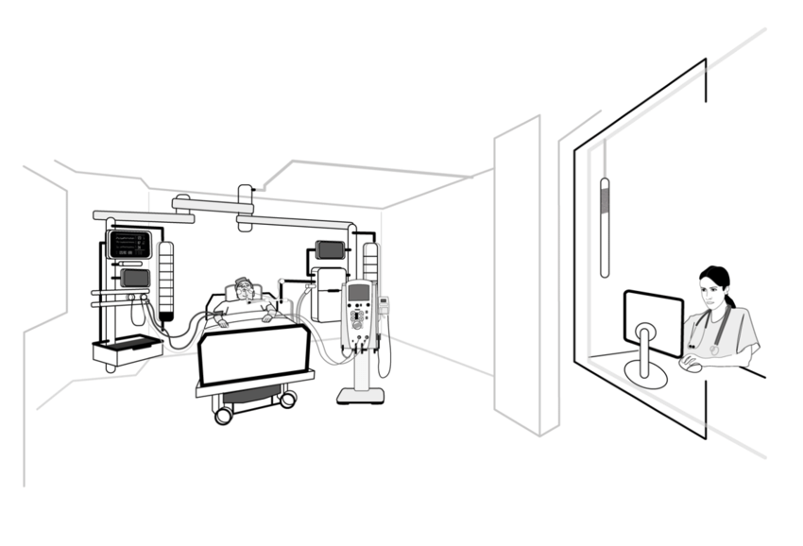
Επιλογή 2
Α = 1^{ο} νούμερο ΑΜ , Β=1^{ο} νούμερο ΑΜ*10,Γ τελευταίο νούμερο ΑΜ
ΣΤΟΧΟΣ : Ρύθμιση PID ώστε το σύστημα να έρχεται σε ισορροπία στο setpoint σε λιγότερο από 4 δευτερόλεπτα. Ορίστε simulation time 10s.
PARTS
Μαθηματικό Μοντέλο (Συνάρτηση Μεταφοράς=Matlab Fcn Block) που περιγράφει τη δυναμική της ροής του φυσιολογικού ορού στο σώμα :
G(s)=2*A/(Bs^(2)+A*2s+3*Γ)
Ιδανικός αισθητήρας όπου περνάει το σήμα από μέσα του αναλλοίωτο να προσομοιωθεί με gain με τιμή 1.
Setpoint του συστήματος θα είναι οι τα 90mL φυσιολογικού ορού
PID
Διεργασία (Matlab Function) που δέχεται είσοδο την τιμή του PID (τάση) που πολλαπλασιάζεται με 120 (conversation factor των volt σε ρυθμό ροής) για να υπολογίσει τον ρυθμό ροής του φυσιολογικού ορού. Η έξοδος y (pid_value*120) δίνεται ως είσοδος στη συνάρτηση μεταφοράς
Αρνητικη ανατροφοδότηση
Constant block για το setpoint
HINTS :
1)Για να ρυθμίσετε τον PID , ξεκινήστε μηδενίζοντας Ki,Kd και ορίζοντας μικρή τιμή στο Kp , κατόπιν ξεκινήστε να αυξομειώνετε τις τιμές παρακολουθώντας την απόκριση του ελεγκτή.
2)Αν δεν τα καταφέρετε φωνάξτε με!(ή χρησιμοποιήστε το κουμπί tune και (μετά) φωνάξτε με!
Ιστορία :
Σε μια νοσοκομειακή μονάδα εντατικής θεραπείας (ΜΕΘ), χρησιμοποιείται ένα αυτοματοποιημένο σύστημα ελέγχου για τη ρύθμιση της έγχυσης φυσιολογικού ορού σε ασθενείς. Το σύστημα αυτό πρέπει να εξασφαλίζει ότι η ροή του φυσιολογικού ορού είναι σταθερή και φτάνει τον στόχο των 90 mL/min μέσα σε λιγότερο από 4 δευτερόλεπτα, ώστε να διασφαλιστεί η σωστή ενυδάτωση του ασθενή χωρίς υπερδοσολογία ή έλλειψη υγρών.

